Slide 1

TIPE INSTRUMEN EKONOMI, KELEBIHAN & KEKURANGAN
VALUASI EKONOMI SDAL
PERTEMUAN KE- 14

Slide 2

PENDAHULUAN
♫ Instrumen ekonomi terbagi atas beberapa kategori berbeda yang masing-masing mempunyai kelebihan maupun kekurangan dibandingkan instrumen lainnya dalam aplikasi dan keadaan yang berbeda.
♫ Instrumen ekonomi dapat diklasifikasikan kedalam beberapa kategori, yaitu:
a) property rights b) market creation
c) instrumen fiskal d) sistem pembayaran
e) instrumen finansial f) instrumen kewajiban
g) sistem pengembalian deposit dan performance bonds.

Slide 3
PROPERTY RIGHTS (1)
♫ Instrumen ini didasarkan pada ketiadaan pasar untuk aset sumberdaya dan lingkungan yang menyebabkan adanya kesalahpahaman mengenai harga ➔ sehingga terjadi peningkatan degradasi lingkungan dan penipisan sumberdaya.
♫ Dengan adanya jaminan hak kepemilikan (property right), maka harga komoditas sumberdaya (mis. mineral, minyak, dan produk kayu) akan merefleksikan biaya penipisan sumberdaya itu sendiri, dimana hal ini juga akan memberikan sinyal yang tepat bagi konservasi serta penggunaan yang efisien untuk sumberdaya yang langka.

Slide 4
PROPERTY RIGHTS (2)
♫ Terdapat tiga asumsi yang mendasari pandangan tersebut, yaitu:
a) Bahwasanya pasar sumberdaya akan muncul mengikuti penetapan jaminan hak kepemilikan yang kompetitif.
b) Tidak terdapat perbedaan antara discount rate privat dan sosial.
c) Tidak terdapat eksternalitas yang signifikan (mis. dampak lingkungan) dari ekstraksi sumberdaya yang tidak bisa diinternalisasi melalui pembentukan hak kepemilikan.

Slide 5
PROPERTY RIGHTS (3)
♫ Penetapan hak kepemilikan sebagai sebuah instrumen untuk internalisasi biaya eksternal memiliki beberapa kelebihan, yaitu:
a) langsung ke akar permasalahan, yaitu ketiadaan atau kesalahan fungsi pasar karena tidak ada batasan ketentuan hak kepemilikan.
b) mengandalkan pemerintah untuk melakukan yang terbaik.
c) karena pemerintah melakukan penetapan property rights hanya sekali, perubahan hak kepemilikan di masa depan diserahkan pada pasar.

Slide 6
PROPERTY RIGHTS (3)
d) hak kepemilikan bisa dengan mudah diurus (dibatasi dalam cara tertentu) untuk internalisasi biaya eksternal ataupun untuk mengikuti tujuan sosial lainnya, melalui penggadaian, pengurangan, serta batasan penggunaan dan penyelesaian lainnya.
e) tidak seperti pajak dan pembayaran, hak kepemilikan diselesaikan secara langsung untuk merubah keadaan.
f) tanpa menghiraukan bagaimana hak kepemilikan didistribusikan, efisiensi dijamin sepanjang hak kepemilikan masih memiliki sifat khusus, seperti kejelasan, eksklusif, dapat ditransfer dan dilaksanakan, serta tidak ada kegagalan pasar lainnya.

Slide 7
PROPERTY RIGHTS (4)
♫ Pendekatan hak kepemilikan untuk internalisasi biaya eksternal juga memiliki beberapa kelemahan, yaitu:
a) penetapan hak kepemilikan merupakan isu yang diperdebatkan secara politik karena adanya rent seeking dan korupsi, serta dapat digunakan sebagai instrumen untuk mencapai tujuan politik tertentu.
b) bagaimana cara pendistribusian hak kepemilikan?, Hal ini memiliki implikasi terhadap pendistribusian yang signifikan.

Slide 8
PROPERTY RIGHTS (5)
♫ Hak kepemilikan bisa diaplikasikan terutama untuk lahan dan tanah (land rights), sumberdaya air (water rights), mineral (mining rights), dan sumberdaya alam lainnya yang bisa dibagi dan bersifat tertutup, atau batasannya dengan mudah bisa dibedakan dan dipertahankan.
♫ Penerapan hak kepemilikan sumberdaya dapat digunakan untuk memisahkan pemilik (owners) dengan bukan pemilik (non-owners) untuk keefektifan hak kepemilikanitu sendiri sebagai sebuah instrumen ekonomi dalam penggunaan sumberdaya secara rasional.

Slide 9
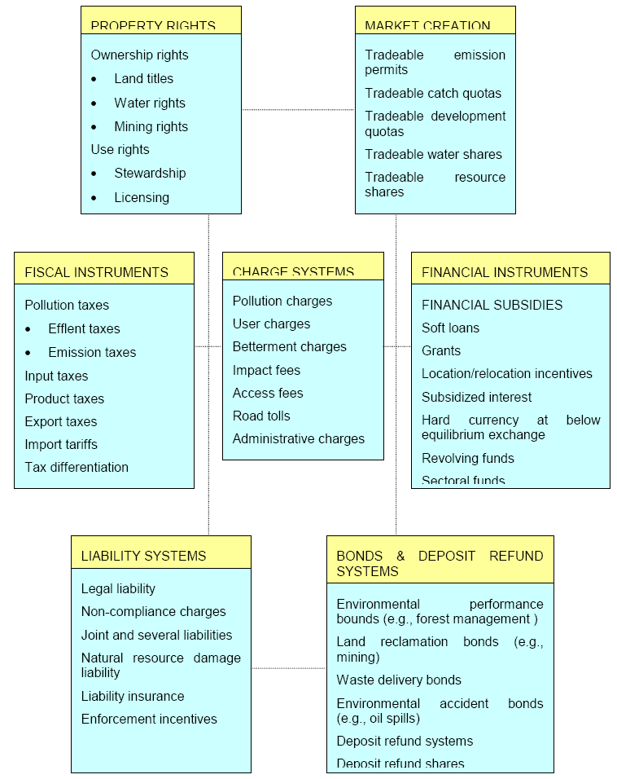
Instrumen Ekonomi untuk Proteksi Lingkungan dan Manajemen Sumberdaya Alam

Slide 10
MARKET CREATION (1)
♫ Hak kepemilikan (property rights) secara efektif dapat menginternalisasikan biaya pengurangan (nilai kelangkaan) dan biaya lingkungan.
♫ Setiap biaya eksternal (dampak off-site) ataupun aspek barang publik diinternalisasikan melalui instrumen tambahan, seperti regulasi dan insentif.
♫ Dalam kasus polusi lingkungan, hak kepemilikan individu terhadap media lingkungan (air, udara dan atmosfer) tidak tidak mungkin diberlakukan dan tidak diinginkan ➔ barang bebas, dimana private providers tidak mungkin menetapkan biaya pengadaan barang publik tersebut.

Slide 11
MARKET CREATION (2)
♫ Salah satu solusi permasalahan yang timbul dalam penetapan property rights adalah dengan membentuk sebuah pasar (market creation) bagi kualitas lingkungan.
♫ Pendekatan ini memperlakukan lingkungan sebagai objek yang langka (saat ini merupakan sumberdaya yang tidak dipasarkan dan tidak diberi harga), dimana dalam hal ini terdapat penggunaan yang berlebihan karena lingkungan merupakan barang bebas.
♫ Pembentukan pasar untuk barang dan jasa lingkungan dilaksanakan melalui penetapan, pemberlakuan harga dan diperdagangkan.

Slide 12
MARKET CREATION (3)
♫ Terdapat beberapa bentuk market creation, yaitu:
a) Izin pengeluaran emisi yang dapat diperjualbelikan (tradeable emission permits) ➔ Otoritas berwenang mengeluarkan izin bagi industri (polluters) untuk mengeluarkan sejumlah emisi. Oleh karena itu, polluter harus berusaha mengeluarkan emisi sesuai izin, apabila emisi yang harus dikeluarkan lebih banyak, maka mereka dapat membeli sejumlah izin dari polluters lain agar bisa meningkatkan jumlah pengeluaran emisi.
mekanisme jual beli ijin terjadi melalui institusi lelang, dimana harga dari lisensi ditentukan oleh permintaan dan penyediaan pasar.

Slide 13
MARKET CREATION (4)
b) Perdagangan kuota pelaksanaan pembangunan (tradeable development quotas) ➔ Pihak yang berwenang bisa menetapkan kuota pembangunan (kontruksi) maksimum yang diizinkan, misal berapa meter kubik area yang bisa dibangun setiap tahun dengan tetap konsisten terhadap tujuan pembatasan pembangunan dan peningkatan kualitas.
Kuota untuk setiap area bisa dialokasikan berdasarkan formula yang sesuai, adil dan diterima secara luas.

Slide 14
INSTRUMEN FISKAL (1)
♫ Instrumen fiskal seperti pajak dan subsidi, bisa digunakan untuk menjembatani perbedaan antara biaya/ manfaat privat dan sosial.
♫ Beberapa jenis pajak dalam instrumen fiskal, yaitu:
a) Pajak lingkungan ➔ untuk pelaksanaannya, penentuan pajak harus sama dengan kerusakan lingkungan marginal, sesuai level polusi optimal secara sosial.
Pajak lingkungan lebih dikenal dengan istilah PEGUVIAN TAX.

Slide 15
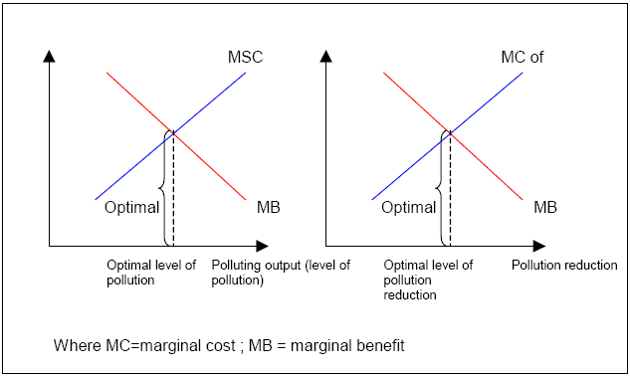
INSTRUMEN FISKAL (2)
Penerapan pajak lingkungan tidak berarti menghasilkan “zero level” dari eksternalitas polusi, akan tetapi akan dicapai suatu level optimal dimana marginal benefit akibat pengurangan polusi = marginal cost, atau marginal damage (social cost) = marginal benefit produksi suatu barang (Gambar 2.).

Slide 16
INSTRUMEN FISKAL (3)
Pajak emisi dan effluent ➔ juga dikenal sebagai “pollution charge” diberlakukan sebagai cara untuk menyediakan insentif progresif dalam kontrol polusi, dimana polluter yang mengeluarkan emisi di bawah standar akan dikenai pajak lebih rendah dibandingkan polluter yang melebihi standar.
Pajak emisi memiliki beberapa kelemahan, yaitu: (1) untuk menetapkan nilai pajak yang tepat diperlukan estimasi kurva marginal benefit dan marginal cost dalam penentuan level polusi optimal; (2) pajak yang rendah tidak menghasilkan banyak insentif untuk perilaku yang berwawasan lingkungan

Slide 17
INSTRUMEN FISKAL (4)
c) Pajak input dan produk akhir ➔ pemberlakuan pajak untuk setiap produksi dan konsumsi yang dihubungkan dengan eksternalitas polusi.
d) Transferable reforestation tax credit ➔ merupakan sebuah bentuk kredit pajak, dimana pemilik lahan yang memilih untuk memelihara lahan mereka sesuai dengan prinsip kehutanan (atau menanam spesies asli) akan menerima kredit pajak, dimana mereka dapat mengurangi biaya pajak yang harus dikeluarkan.

Slide 18
INSTRUMEN FISKAL (5)
e) Pajak penggunaan lahan secara berbeda ➔ penggunaan lahan digolongkan kepada sejumlah kategori dimulai dari yang paling menguntungkan lingkungan (natural forest) sampai dengan penggunaan yang paling merusak lingkungan (industrial site).
Pajak akan dibebankan kepada pemilik lahan ketika mereka mengganti fungsi lahan dari tingkatan yang lebih tinggi ke tingkatan yang lebih rendah. Semakin jauh tingkat perubahan ➔ pajak akan semakin tinggi.
Mis: pajak untuk perubahan hutan menjadi kawasan industri jauh lebih besar dibanding merubah lahan pertanian menjadi kawasan perumahan.

Slide 19
INSTRUMEN FINANSIAL (1)
♫ Instrumen finansial mempunyai banyak kesamaan dengan sistem insentif pajak dan subsidi, begitu juga dengan kelemahan-kelemahannya.
♫ Instrumen finansial dibedakan dengan instrumen fiskal karena instrumen ini sering mendapat tambahan budget dan dibiayai dari foreign aid, pinjaman eksternal, debt for nature swap dll.
♫ Instrumen finansial antara lain adalah revolving funds, green funds, insentif relokasi dan bunga pinjaman yang disubsidi atau pinjaman lunak

Slide 20
LIABILITY SYSTEM (1)
♫ Sistem liabilitas merupakan instrumen yang bertujuan untuk mempengaruhi perilaku yang bertanggung jawab secara sosial dengan membentuk legal liability untuk:
(a) kerusakan sumberdaya alam
(b) kerusakan lingkungan
(c) kerusakan properti
(d) penurunan kesehatan dan kematian
(e) ketidakpatuhan pada hukum dan peraturan lingkungan

Slide 21
PERFORMANCE BONDS AND DEPOSIT REFUND SYSTEM
♫ Sistem pengembalian deposit dan environmental performance bond merupakan instrumen ekonomi yang bertujuan untuk menukar tanggungjawab pengendalian polusi, pengawasan, dan tekanan kepada produsen dan konsumen yang dibebankan dimuka untuk kerusakan potensial.
♫ Contoh performance bonds ➔ Jaminan Reklamasi Pembukaan Tambang, dimana pihak yang akan membuka tambang harus membayar biaya reklamsi ke bank dan apabila setelah tambang selesai tidak terdapat pemulihan lingkungan, uang di bank akan ditarik pemerintah dan digunakan untuk pemulihan lingkungan area tambang

Slide 22
INSTRUMEN EKONOMI UNTUK PERMASALAHAN GLOBAL (1)
♫ Cakupan dan peranan instrumen ekonomi tidak terbatas hanya untuk pengelolaan permasalahan lingkungan domestik, tetapi juga untuk permasalahan global. Contoh: konservasi hutan tropis, penjagaan biodiversity, dan proteksi iklim global dan lapisan ozon.
♫ Sebagaimana kasus permasalahan lingkungan lokal, biaya untuk mengontrol polutan maupun konservasi sumberdaya global juga didasarkan pada apakah masyarakat bersedia membayar untuk penyelesaian permasalahan lingkungan global yang ada.

Slide 23
INSTRUMEN EKONOMI UNTUK PERMASALAHAN GLOBAL (2)
♫ Permintaan akan penerapan kebijakan lingkungan global umumnya datang dari negara maju yang mempunyai income yang cukup tinggi dan discount rate yang rendah.
♫ Penawaran biaya terendah umumnya dikemukakan oleh negara berkembang berdasarkan kepemilikan biodiversitas yang besar, efisiensi energi yang rendah ataupun rendahnya opportunity cost.
♫ Dikarenakan ketiadaan pemerintahan global, maka kesediaan membayar oleh negara maju untuk konservasi bisa didapat melalui penetapan perjanjian perdagangan antara negara maju dan berkembang.

Slide 24
INSTRUMEN EKONOMI UNTUK PERMASALAHAN GLOBAL (3)
♫ Instrumen ekonomi sebenarnya bisa dimanfaatkan sebagai alat untuk internalisasi manfaat lingkungan global bagi negara berkembang, baik dalam rangka efisiensi, yaitu meminimalisasi biaya perbaikan lingkungan (efektifitas biaya), maupun dalam aspek distribusi, dimana negara kaya akan membayar untuk manfaat yang didapat dan negara miskin akan mendapat keuntungan (keadilan) selama tetap menerapkan prinsip `beneficiary pays principle`.

Slide 25
MEKANISME INTERNASIONAL PELAKSANAAN INSTRUMEN EKONOMI (1)
♫ Secara umum, negara berkembang membutuhkan sumberdaya finansial dan efisiensi teknologi agar bisa meneruskan pembangunan yang berkelanjutan.
♫ Oleh karena itu, sebagai pertukaran dengan negara maju mereka bisa menawarkan:
1. In situ, sebagai tempat pemeliharaan keanekaragaman sumberdaya.
2. Hutan, yang mempunyai dampak signifikan dalam iklim global dan keseimbangan atmosfer.
3. Fasilitas lingkungan, termasuk kehidupan liar dan aset alam lainnya yang bisa dimanfaatkan untuk rekreasi, pendidikan dan nilai scientific.

Slide 26
MEKANISME INTERNASIONAL PELAKSANAAN INSTRUMEN EKONOMI (2)
♫ Ketiga hal di atas (konservasi lingkungan) merupakan aspek-aspek yang dapat ditawarkan negara berkembang sebagai pertukaran atas sumberdaya teknologi dan finansial.
♫ Pertanyaan mendasar untuk kegiatan tersebut adalah “bagaimana perdagangan tersebut dilaksanakan??” Hal ini dikarenakan ketiadaan pasar untuk sumberdaya alam dan biologi sebagaimana pasar yang telah berkembang untuk sumberdaya finansial dan teknologi.
♫ Sebagaimana barang dan jasa lainnya, maka diperlukan suatu mekanisme yang disepakati untuk perdagangan konservasi dan proteksi iklim global melalui pasar, mekanismenya antara lain: tansferable development right, internationally tradeable emission permit, and carbon offset.

Slide 27
TRANSFERABLE DEVELOPMENT RIGHTS (1)
♫ Transferable Development Rights (TDR) ➔ Berhubungan dengan konservasi biodiversity, dimana TDR memungkinkan pembentukan area konservasi tanpa adanya penilaian terhadap nilai lahan dan kompensasi.
♫ Secara sederhana, konsep ini membentuk sebuah pasar dengan demand dan supplynya berupa hak kepemilikan, yang pertukarannya disepakati pada titik equilibrium price.

Slide 28
TRANSFERABLE DEVELOPMENT RIGHTS (2)
♫ TDR bisa ditawarkan baik dalam lingkup lokal maupun internasional pada harga awal penawaran yang mencakup keseluruhan biaya opportunity dari unit lahan yang sesuai.
♫ Pembeli TDR potensial antara lain adalah organisasi lingkungan baik lokal maupun internasional, yayasan dan korporasi lokal/ internasional, pemerintah di negara maju, perusahaan kimia dan farmasi, universitas dan institusi penelitian, bahkan individu yang peduli terhadap lingkungan di negara maju.

Slide 29
TRANSFERABLE DEVELOPMENT RIGHTS (3)
♫ Meskipun terdapat berbagai manfaat yang bisa didapat, permintaan akan TDR tidak terlalu banyak karena adanya aspek myopia dan free riding.
♫ Oleh karena itu, pemerintah di negara maju berusaha menstimulasi permintaan TDR dengan cara menyediakan kredit untuk perusahaan domestik dan pemilik properti untuk membeli TDR dari negara berkembang sehubungan dengan regulasi lingkungan domestik (building codes, aturan penebangan hutan, standar emisi lingkungan, dll).

Slide 30
INTERNATIONALLY TRADEABLE EMISSION PERMITS (1)
♫ Izin emisi yang dapat diperjualbelikan secara internasional (internationally tradeable emission permits) ➔ berhubungan dengan perlindungan iklim global.
♫ Terdapat kesempatan yang tidak terbatas dalam pengurangan gas emisi rumah kaca dengan biaya yang rendah, dimana biasanya negara maju memiliki permintaan yang tinggi untuk bisa meminimumkan biaya pengurangan emisi sedangkan negara berkembang dapat menawarkannya melalui pertukaran dengan sumberdaya finansial dan teknologi.

Slide 31
INTERNATIONALLY TRADEABLE EMISSION PERMITS (2)
♫ Dengan adanya perdagangan izin emisi antar negara akan berdampak terhadap pengurangan emisi dengan biaya terendah di suatu negara (maju) dan sebaliknya akan mendorong terciptanya perpindahan teknologi serta aliran sumber finansial di negara lainnya (berkembang) yang berguna untuk kepentingan proteksi iklim global dan pembangunan berkelanjutan.
♫ Negara berkembang dapat menyimpan izin emisinya untuk dijual ke negara yang lain atau digunakan untuk ekspansi industri mereka sendiri.

Slide 32
TERIMA KASIH

